Slide 1


Universidad Autónoma del Estado de México
Facultad de Economía
Diapositivas
UNIDAD 2:DINÁMICA ECONÓMICA REGIONAL
Programa Educativo: Licenciatura en Economía
Unidad de Aprendizaje: Estructura Económica Regional
Créditos Institucionales : 10
Clave: L43063
Dr. Oscar Manuel Rodríguez Pichardo
Notes:
Se presentan la información requerida que permite la correcta identificación de la diapositivas de la unidad dos «Dinámica Económica Regional» de la asignatura de Estructura económica Regional.

Slide 2

Presentación
Se exponen los temas de la unidad número dos: dinámica Económica Regional de la asignatura: Estructura Económica Regional.
Con el objetivo de que el alumno identifique los determinantes del desarrollo nacional y regional , mediante el análisis comparado interregional, en busca de los mecanismos que propicien un desarrollo regional equilibrado.
Notes:
Se presenta el objetivo de la elaboración de este material, el cual tiene como objetivo que el alumno pueda realizer un análisis a un nivel interregional.

Slide 3
Unidad de Competencia 2
Asignatura: Estructura Económica Regional
2
DINÁMICA ECONÓMICA REGIONAL
2.1 Dinámica Económica regional
2.2 Evolución histórica económica mexicana
2.3 Participación del Estado de México sectorialmente
2.4 Aplicación del modelo gravitacional (Población, PBT y 2.4 Valor Agregado Censal)
Notes:
Se especifican las temas a tratar de la unidad dos que incluye el programa de la asignatura: Estructura Económica Regional

Slide 4

2.1 Dinámica Económica regional
Identifica y caracteriza la dinámica económica
Del ámbito geográfico analizado
Tendencias de crecimiento económico
Desarrollo de asentamientos poblacionales
Conectividad y áreas vulnerables
Notes:
Se presenta el primer tema. Se explica que es la dinámicas económica , su vinculo con el territorio , las variables de crecimiento económico , la concentración poblacional y sus conectividades y vulnerabilidades.
Se entiende por dinámica regional la caracterización del ámbito geográfico para analizar: tendencias de crecimiento económico, desarrollo se asentamientos poblacionales y conectividad entre áreas vulnerables.

Slide 5
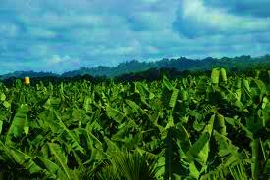
Dinámica de los entornos urbanos, entorno natural
Cobertura y uso de la tierra
Cambios Distributivos o negativos
CARACTERIZAR LA DINÁMICA ECONÓMICA:
(Distrito, provincia o departamento)
Notes:
Cuando queremos caracterizar la dinámica económica nos referimos a ll funcionamiento de los entornos urbanos y naturales como la cobertura y uso de la tierra, los cambios distributivos a nivel distrito, provincia o departamento.

Slide 6
DINÁMICA ECONÓMICA.
Determinar:
ESTRUCTURA ECONÓMICA TERRITORIAL
Magnitud absoluta y participación de los sectores económicos
DINÁMICA ECÓNOMICA TERRITORIAL
Distribución de los sectores económicos en el territorio
CLASIFICACIÓN ECONÓMICA DEL TERRITORIO
Clasificación económica territorial según su nivel y ritmo de crecimiento
Elaborar estrategias para el desarrollo económico territorial
La especialización relativa o interregional de los sectores económicos
Si el dinamismo económico del territorio contribuyó al desarrollo territorial
Notes:
Se explican los aspectos a considerar en: la estructura económica territorial, la dinámica económica territorial y la clasificación económica del territorio.
Esto nos servirá para identificar la participación de cada sector económico, cuanto aporta al desarrollo territorial y dependiendo del análisis, proponer estrategias territoriales.

Slide 7
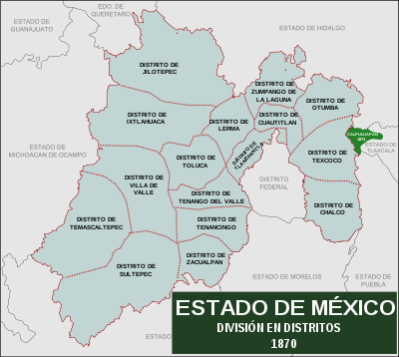
ANÁLISIS ESPACIAL DE INTEGRACIÓN ECONÓMICA
Grado de
Similitud
En función a centros urbanos
Integración
económica
Notes:
Se explica como determinar el grado de integración económica:
A partir del GRADO DE SIMILITUD de la estructura económica de un territorio con la del patrón en comparación.
EN FUNCIÓN a centros urbanos existentes en un determinado territorio y en el patrón de comparación.

Slide 8



DINÁMICA DE SISTEMAS Y ORGANIZACIÓN TERRITORIAL
CARACTERIZACIÓN
GENERAL DE SISTEMAS Y ORGANIZACIÓN
DE ROLES Y FUNCIONES DE LOS CENTROS URBANOS
DE LA CONFORMACIÓN Y ARTICULACIÓN TERRITORIAL
Condiciones demográficas en términos cuantitativos y cualitativos
Condiciones de configuración espacial de cada centro urbano principal
La dinámica social urbana, económica urbana, físico espacial y fisico-ambiental
Definir y delimitar las unidades territoriales a fin de orientar las tendencias actuales de crecimiento y conformar una estructura urbana jerarquizada
Integración, relaciones y flujos de la dinámica regional
Articulación espacial de los centros urbanos
Notes:
Se explica como caracterizar la organización territorial. Se explican los principales eslabonamientos para lograr la articulación territorial.

Slide 9

2.2 Evolución histórica económica mexicana
1940
Crecimiento sostenido
Cambio
Nación Moderna
Nación industria-lizada
Notes:
Comienza el segundo tema a exponer. Se hace una introducción sobre la evolución histórica de la economía mexicana a partir de los cuarentas , se estipulan las principales coyunturas que dieron origen a la conformación actual de la economía mexicana.
Se retoma la evolución económica a partir de 1940 en que México inicia una etapa llamada el milagro mexicano, esta etapa se caracterizó por ser de un crecimiento sostenido y fue el cambio hacia la formación de una nación moderna e industrializada.

Slide 10
Presidente | Periodo | PIB $ Constantes (miles de millones de pesos) | Crecimiento del PIB en el sexenio | Tasa promedio anual de crecimiento del PIB | Crecimiento del PIB per capita durante el sexenio
Lázaro Cárdenas del Río | 1940 | 77.49 | 30.27% | 4.52% | 18.02%
Manuel Avila Camacho | 1946 | 110.86 | 43.06% | 6.15% | 20.49%
Miguel Alemán Valdés | 1952 | 155.31 | 40.10% | 5.78% | 18.38%
Adolfo Ruiz Cortines | 1958 | 225.60 | 45.26% | 6.42% | 21.21%
Adolfo López Mateos | 1964 | 333.47 | 47.81% | 6.73% | 21.56%
Gustavo Diaz Ordaz | 1970 | 493.47 | 47.98% | 6.75% | 23.49%
Luis Echeverría Alvarez | 1976 | 706.24 | 43.12% | 6.16% | 16.20%
José López Portillo | 1982 | 1030.97 | 45.98% | 6.51% | 24.36%
Miguel de la Madrid Hurtado | 1988 | 1042.07 | 1.08% | 0.18% | -10.07%
Carlos Salinas de Gortari | 1994 | 1311.66 | 25.87% | 3.91% | 12.42%
Ernesto Zedillo Ponce de León | 2000 | 1651.50 | 22.18% | 3.39% | 11.18%
Vicente Fox Quesada | 2006 | 1900.89/ 8563.59 | 14.80% | 2.03% | 4.47%
Felipe Calderón Hinojosa | 2012 | 9634.72 | 12.51% | 2.04% | 2.02%
Notes:
Tabla que muestra el crecimiento del PIB de México a partir del milagro Mexicano. Se analizan los datos mas relevantes con respecto al crecimiento del PIB.

Slide 11
Presidente | Fin de sexenio | INPC Final | Inflación | Valor Del Dolar | Devalua- ción | Salario Mínimo Final | % Varia- ción | + o - del Poder de compra
Lázaro Cárdenas del Rio | 1940 | 0.01157 | 40.00% | $ 4.85 | 34.72% | $2.50 | 66.67% | 66.67%
Manuel Avila Camacho | 1946 | 0.02617 | 126.19% | $ 4.85 | - | $4.50 | 80.00% | -36.60%
Miguel Alemán Valdés | 1952 | 0.0460 | 75.77% | $ 8.65 | 78.35% | $6.70 | 48.89% | -35.48%
Adolfo Ruiz Cortines | 1958 | 0.0653 | 41.96% | $12.50 | 44.51% | $12.00 | 79.10% | 88.54%
Adolfo López Mateos | 1964 | 0.0750 | 14.85% | $12.50 | - | $21.50 | 79.17% | 432.95%
Gustavo Díaz Ordaz | 1970 | 0.0875 | 16.67% | $12.50 | - | $32.00 | 48.84% | 193.02%
Luis Echeverría Alvarez | 1976 | 0.1978 | 126.06% | $15.36 | 22.88% | $120.00 | 275.00% | 118.47%
José López Portillo | 1982 | 1.0240 | 417.69% | $148.50 | 866.80% | $680.00 | 466.67% | 11.72%
Miguel de la Madrid H. | 1988 | 42.2989 | 4030.75% | $2291.24 | 1442.92% | $8640.00 | 1170.59% | -69.24%
Carlos Salinas de Gortari | 1994 | 102.3588 / 28.3567 | 141.99% | N$3.49 | 50.08% | N$16.34 | 89.12% | -21.84%
Ernesto Zedillo Ponce | 2000 | 92.2495 | 225.32% | N$9.42 | 173.82% | N$40.35 | 146.94% | -24.09%
Vicente Fox Quesada | 2006 | 120.3019/ 82.97118 | 30.41% | N$ 10.9975 | 16.80% | N$50.57 | 25.33% | -3.90%
Felipe Calderón Hinojosa | 2012 | 107.0000 | 28.96% | $ 12.9268 | 17.54% | $62.33 | 23.25% | -4.42%
Notes:
Tabla que muestra la inflación y tipo de cambio histórico. Se analiza una secuencia histórica de los diferentes sexenios y sus resultados económicos.

Slide 12


EVOLUCIÓN HISTÓRICA ECONÓMICA MEXICANA
LAZARO CÁRDENAS (1934 – 1940)
Reforma agraria implicó el reparto de más de 20 millones de hectáreas, la creación de bancos agrícolas, y la construcción de obras de infraestructura.
La política sobre inversión extranjera implicó nacionalización de terrenos agrícolas, ferrocarriles y la expropiación de la industria petrolera.
Construcción de obras públicas encaminadas a fortalecer al aparato productivo
MANUEL AVILA CAMACHO (1940 - 1946)
En el sector agropecuario la tendencia de la política agraria consistió en favorecer a la propiedad privada
Desarrollo industrial y proteccionismo
recimiento del proceso inflacionario que se había iniciado en el régimen anterior,
Notes:
Se presentan las políticas económicas más importantes en cada sexenio.

Slide 13


MIGUEL ALEMÁN VÁLDES (1946 – 1952)
Continuó con la práctica de dividir las tierras ejidales en parcelas, con el fin de que fueran trabajadas de forma individual, en contra de lo que había significado el ejido colectivo.
Prestó mayor atención a la industria manufacturera, cuya modernización y crecimiento eran objetivos prioritarios de su gobierno.
Respecto al apoyo financiero a la industria, se utilizó el recurso del encaje legal para orientar hacia la industria un mayor volumen de crédito privado. Las principales tareas de NAFINSA consistieron en desarrollar la infraestructura y promover la situación de importaciones, crear o fortalecer los sectores industriales que utilizaran recursos naturales todavía no explotados o aquellos que no se habían explotado suficientemente, a fin de fomentar el aumento de productos industriales que ayudaran a mejorar la balanza comercial.
ADOLFO RUIZ CORTINES (1952 – 1958)
Articulo 28: sanciones contra las personas que acapararan o monopolizaran artículos de primera necesidad..
La multiplicación de organizaciones obreras, un nuevo organismo: la Confederación Revolucionaria de Obreros y Campesinos.
Crédito externo destinado a revitalizar la economía nacional y a la aplicación del desarrollo estabilizador.
lnversión extranjera directa, la cual provocó una nueva etapa en las relaciones de dependencia y capitales extranjeros en la industria manufacturera.
Notes:
Se presentan las políticas económicas más importantes en cada sexenio.

Slide 14

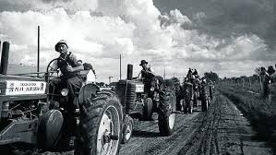
ADOLFO LÓPEZ MATEOS (1958 – 1964)
Se impulsó al turismo internacional y se buscó evitar la salida de capitales.
En la década de los años sesenta, se vio la creciente participación del Estado en la economía, la creación de la Secretaría de la Presidencia y la elaboración de planes de desarrollo.
Mayor interés por las industrias básicas que por las manufactureras, las cuales quedaron en manos de extranjeros.
GUSTAVO DÍAZ ORDAZ (1964 – 1970)
Creación de empresas paraestatales y procuración de obras de infraestructura.
Expansión del sistema de prestaciones para la clase trabajadora.
Impulsó un plan agrario integral, la industrialización rural y las obras de irrigación.
Obligó a las compañías subsidiarias de empresas extranjeras a que aceptaran la participación de capital mexicano.
Crecimiento del PIB: 6.8%
Notes:
Se presentan las políticas económicas más importantes en cada sexenio.

Slide 15
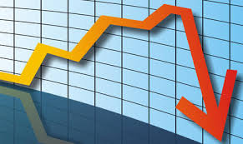
LUIS ECHEVERRÍA ÁLVAREZ (1970 – 1976)
Incremento del gasto público
Agotamiento del Modelo de Sustitución de Importaciones
Compra de empresas ineficientes para mantener el empleo
El tipo de cambio fijo que existía desde 1954, de $ 12.50 por dólar, se disparó al final de su sexenio a 20 por dólar
Notes:
Se explican las principales políticas económicas de l sexenio de Luis Echeverría Álvarez.

Slide 16


JOSÉ LÓPEZ PORTILLO (1976 – 1982)
Economía dependiente del petróleo
Aumento de la deuda pública
Poca diversificación productiva
Crisis petroleta
Fuga de capitales
Crisis económica 1982
MIGUEL DE LA MADRID HURTADO (1982 – 1988)
Programa inmediato de reordenación económica.
Apertura comercial
Se llevó a cabo el plan nacional de desarrollo
Inconformidad del sector empresarial hacia las medidas expropiatorias de la banca mexicana
Presiones sobre el peso, devaluaciones, y la nueva caída del precio del petróleo
Secuela de los sismos de 1985 en la problemática social
Notes:
Se presentan las políticas económicas más importantes en cada sexenio.

Slide 17


CARLOS SALINAS DE GORTARI ( 1988 – 1994)
Modelo neoliberal
Privatización de empresas
Tratado de Libre Comercio
Reforma fiscal
Reforma financiera
Crisis económica de 1994
ERNESTO ZEDILLO (1994 – 2000)
Una vez iniciado su mandato el peso se devalúa drásticamente con lo que se inicia un clima de recepción económica, desempleo y descapitalización de las empresas.
Programa PROGRESA
FOBAPROA
Notes:
Se presentan las políticas económicas más importantes en cada sexenio.

Slide 18


VICENTE FOX (2000 – 2006)
Promovió una reforma fiscal.
Promovió la transparencia de la información pública.
Creció el endeudamiento público.
FELIPE CALDERON (2006 – 2011)
Crisis financiera del 2008
Delincuencia organizada
Déficit en la balanza de pagos.
Notes:
Se presentan las políticas económicas más importantes en cada sexenio.

Slide 19


Instrumentos de planeación
Desarrollo social
Económico
Seguridad
Programas Sectoriales y Especiales 2012-2017
Notes:
Se presentan las políticas económicas más importantes planteada para el sexenio 2012-2017

Slide 20

Programa Sectorial Gobierno Solidario 2012 - 2017
Política Social Integral del Gobierno Estatal
Sociedad Igualitaria
Calidad educativa, disminuir los niveles de pobreza, mejorar los servicios de salud pública
https://www.dropbox.com/s/8rlgmee5s160sul/02%20Gobierno%20Solidario%202012-2017.pdf
Notes:
Se presentan las políticas económicas más importantes planteada para el sexenio 2012-2017

Slide 21
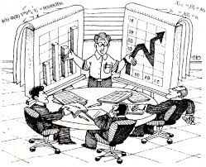

Programa Sectorial Estado Progresista 2012-2017
, y
Instrumentos
de Acción
Fomento a la competitividad
Fomento al desarrollo regional
Desarrollo económico con visión sustentable.
https://www.dropbox.com/s/tc32hn8lpb3h4zi/03%20Estado%20Progresista%202012-2017.pdf
Notes:
Se presentan los instrumentos de acción del Programa Sectorial para el periodo 2012-2017

Slide 22

Programa Especial Gestión Gubernamental Distintiva 2012-2017
Garantizar la política social, económica y de seguridad del gobierno estatal
Ejes Transversales del Plan de Desarrollo del Estado de México
Gobierno Muncipalista
Gobierno de Resultados
Financiamiento para el Desarrollo
https://www.dropbox.com/s/vnlwthbfh1v1wik/05%20Gestion%20Gubernamental%20Distintiva%202012-2017.pdf?dl=0
Notes:
Se presentan los Ejes Transversales del Plan de Desarrollo del Estado de México
Es el programa especial que constituye el medio fundamental para garantizar la política social, económica y de seguridad del gobierno estatal el cual integra los 3 ejes transversales del Plan de Desarrollo del Estado de México: Gobierno Municipalista, Gobierno de Resultados y Financiamiento para el Desarrollo
En éste, se implementan las estrategias y líneas de acción del PDEM con el propósito de traducirlas en acción y metas concretas.

Slide 23

2.3 Participación del Estado de México sectorialmente
EL año 2010 fue el asiento principal de los establecimientos de la industria automotriz en el país (al ubicarse en esta zona un poco más de 150 empresas) y concentró el mayor número de empleos
Que en el año 2005 generó alrededor de 28.1% del producto interno bruto manu- facturero nacional
El Estado de México es una entidad eminentemente industrial
Notes:
Se explica la participación del Estado de México sectorialmente

Slide 24
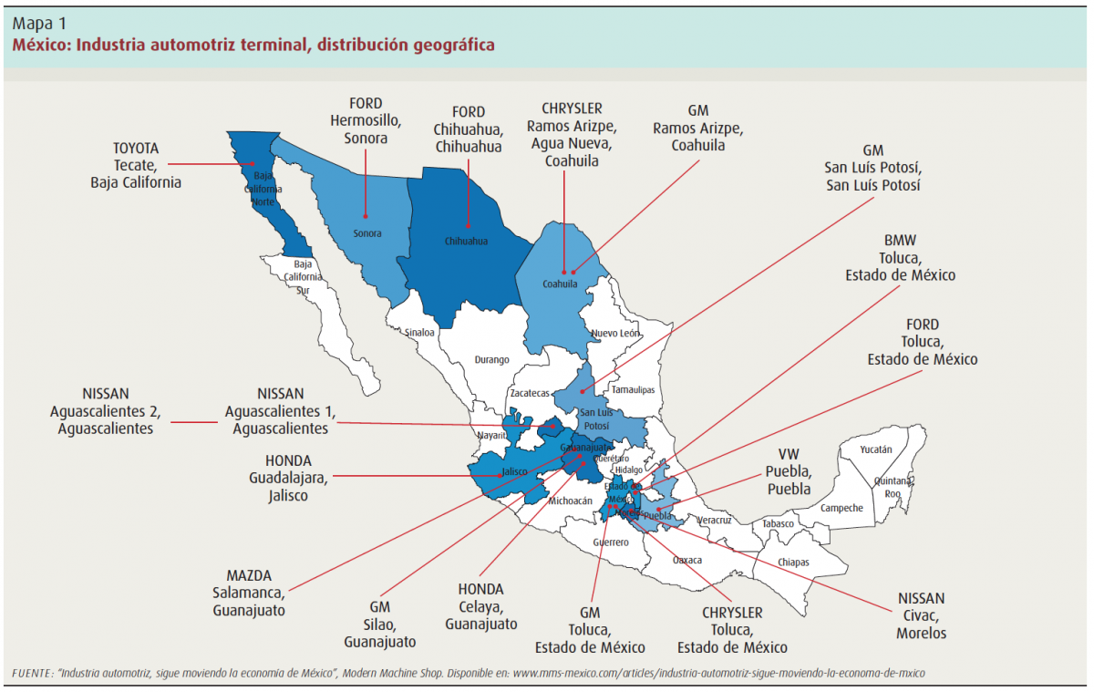
Una de las concentraciones o cinturón industrial más importante de la entidad se localiza en la región Toluca-Lerma o metropolitana de Toluca
Abarca la zona metropolitana de Toluca (constituida por Toluca, Lerma, Metepec, Ocoyoacac, San Mateo Atenco, Xonacatlán y Zinacantepec)
Más los municipios que se encuentran influidos por esta zona, considerándose un radio de a l rededor de 30 kilómetros
Notes:
Se explica la participación del Estado de México sectorialmente

Slide 25

2.4 MODELO GRAVITACIONAL
- Aplicar a las relaciones comerciales un concepto análogo a la ley de Newton
- Relaciona atracción o gravedad entre dos objetos al tamaño de su masa y la distancia
- El flujo de comercio bilateral entre dos países está relacionado en forma directa con el tamaño de sus economías (aproximado por su nivel de ingreso o su población)
- Se espera que esté relacionado con el nivel de ingreso de cada uno de los países e inversamente relacionado con la distancia entre ellos.
Notes:
Comienza el último tema de la presentación. Se explican las características mas relevantes del modelo gravitacional .

Slide 26

PRODUCTO BRUTO TOTAL
El Producto Bruto Total, al igual que en la producción bruta no figuran las deducciones en conceptos de amortizaciones o desgaste del equipo productivo.
Para el calculo del mismo necesitamos sumar la producción de los diferentes sectores de la economía, es decir la suma del Sector Primario, el Sector Secundario y el Sector Terciario:
PBS1
PBS3
PTB
PBS2
Notes:
Se explica el cálculo del Producto Bruto Total

Slide 27

VALOR AGREGADO CENSAL BRUTO
Valor de la producción que se añade durante el proceso de trabajo
Capital
Organización
Por la actividad creadora y de transformación de personal ocupado
Materiales que se consumen en la realización de la actividad económica
Notes:
El valor agregado bruto es el valor de la producción que se añade durante el proceso de trabajo por el personal ocupado. Incluye capital, organización y materiales que se consumen para realizar la actividad económica.

Slide 28
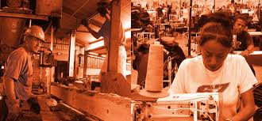
Aritméticamente, el VACB resulta de restar a la producción bruta total el consumo intermedio; se le llama bruto, porque no se le ha deducido el consumo de capital fijo.
Notes:
Termina la exposición con la explicación del valor agregado censal bruto

Slide 29
Conclusiones
Conocer la dinámica económica regional implica caracterizar la economía de cada territorio, evaluar las políticas y proponer soluciones que puedan llevarnos hacia el crecimiento y desarrollo económico y esto implica también conocer la organización tanto productiva como política.
Notes:
Se presentan las conclusiones de la unidad dos.

Slide 30
BIBLIOGRAFÍA
Estructura Socioeconómica de México. (s.f.). Obtenido de http://estructurasocioeconomicademexicosaeti.blogspot.mx/2012/06/2000-2006-vicente-fox-quesada_28.html
humanidadesunivdep. (5 de Mayo de 20011). Obtenido de https://humanidadesunivdep.wordpress.com/2011/05/05/luis-echeverria-alvarez/
https://prezi.com/kvwkc480af29/estudio-de-dinamica-economica-regional/
http://www.economia.com.mx/familia_y_estudios.htm
http://www.economia.com.mx/mexico.htm
http://copladem.edomex.gob.mx/sectoriales_y_especiales
http://www2.inecc.gob.mx/publicaciones/download/434.pdf
http://cei.mrecic.gob.ar/userfiles/4%20modelos%20gravitacionales%20para%20el%20analisis%20del%20comercio.pdf
http://www.inegi.org.mx/est/contenidos/espanol/sistemas/cem07/texcom/glosario/cglosario.htm
Notes:
Se presentan las principales fuentes de información.

